Slide 1
电路分析与电子线路
实验课
授课老师：胡传皓
联系方式：61661313@qq.com

Slide 2
电路分析与电子线路实验
Lesson 6 电压比较器

Slide 3
电路分析与电子线路实验
Lesson 6
实验1 ：过零比较器
实验2 ：反向滞回比较器
实验3 ：同向滞回比较器
实验目的：
（1）掌握比较器的电路构成及特点；
（2）学会设计、使用比较器电路
实验仪器及器材
计算机、Multisim软件、示波器、教学实验箱·

Slide 4
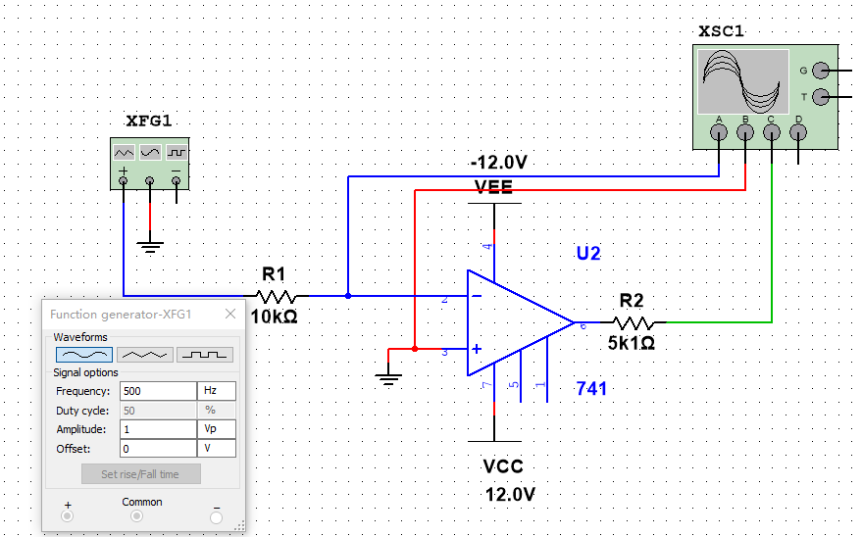
实验1：过零比较器
实验步骤：
（1）基于Multisim软件的过零比较器电路仿真

Slide 5
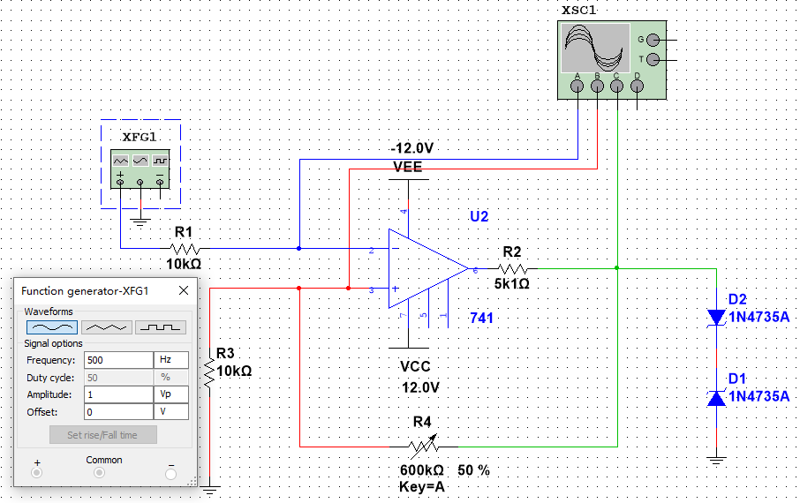
实验2：反向滞回比较器
实验步骤：
（1）基于Multisim软件的反向滞回比较器电路仿真

Slide 6
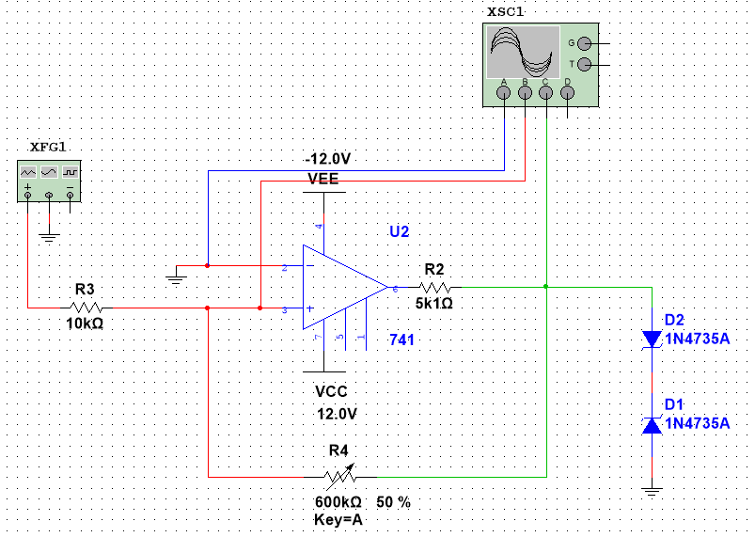
实验3：同向滞回比较器
实验步骤：
（1）基于Multisim软件的同向滞回比较器电路仿真

